Slide 1
Yabani Meyveler ve Kullanım Alanları
Araş. Gör. Dr. Mehmet Ramazan BOZHÜYÜK

Slide 2
Dünyada kültüre alınıp yetiştirilmekte olan 138 meyve türünden, yaklaşık 16'sı subtropik meyve türü olan 75'e yakın tür ülkemizde yetiştirilebilmektedir.

Slide 3
Bu tür zenginliğinin yamnda büyük bir çeşit zenginliği de bulunmaktadır. Nitekim ülkemizde bugün sayıları azalmış olmakla birlikte 500'den fazla elma, 600 armut, 200 erik, 100 şeftali ve 1200 üzüm çeşidinin bulunduğu bildirilmektedir.

Slide 5
Florasında 163 familyaya ait 1.225 cins ve 11.707 taksonu bulunan ve bunlardan 3.925’i endemik olan Türkiye’nin;
203 familyaya ait 2.500’ü endemik 12.000 taksona sahip Avrupa kıtası ile karşılaştırıldığında bitkisel gen kaynakları bakımından oldukça zengin bir ülke konumunda olduğu kolaylıkla anlaşılabilir.

Slide 6
Türkiye’deki 13 endemizm bölgesi

Slide 7
Türkiye'nin sayıda tür ve çeşit zenginliğine sahip olmasının nedenlerim şu şekilde sıralayabiliriz:
1- Ülkemizin ekolojik (iklim ve toprak) koşullarının bahçe bitkilerinin yetiştiriciliğine uygun olması,
2- Türkiye'nin göç yollarının üzerinde bulunması,
3- Anadolu'nun tarihin ilk çağlarından beri pek çok medeniyetin yaşadığı bir alan olması.

Slide 9
Yabani Meyve
Kültür meyvesi

Slide 10
“Doğada kendiliğinden yetişen ve meyveleri yenebilir veya değerlendirilebilir özellik taşıyan ve daha çok yaban hayvanları tarafından tüketilen çalımsı veya ağaçsı bitkiler yabani meyve olarak nitelendirilmektedir.”

Slide 11
Yabani Meyvelerin Genel Özellikleri
Yabani meyveler | Kültür meyveleri
Küçük, lifli, ekşi, acı, buruk, nadiren tatlı (düşük şeker seviyesi) | Büyük, az lifli, genellikle çok tatlı (yüksek şeker seviyesi)
Yüksek anti-kanserojen madde (sekonder madde) | Daha düşük anti-kanserojen madde
Küçük meyvede büyük çekirdek | Büyük meyvede küçük çekirdek/ çekirdeksizlik

Slide 12
Yabani Meyvelerin Kullanım Alanları
ISLAH
FARMAKOLOJİ- TIP
Genetik Kaynakların Korunması
Doğa Koruma
Erozyon önleme
...

Slide 13
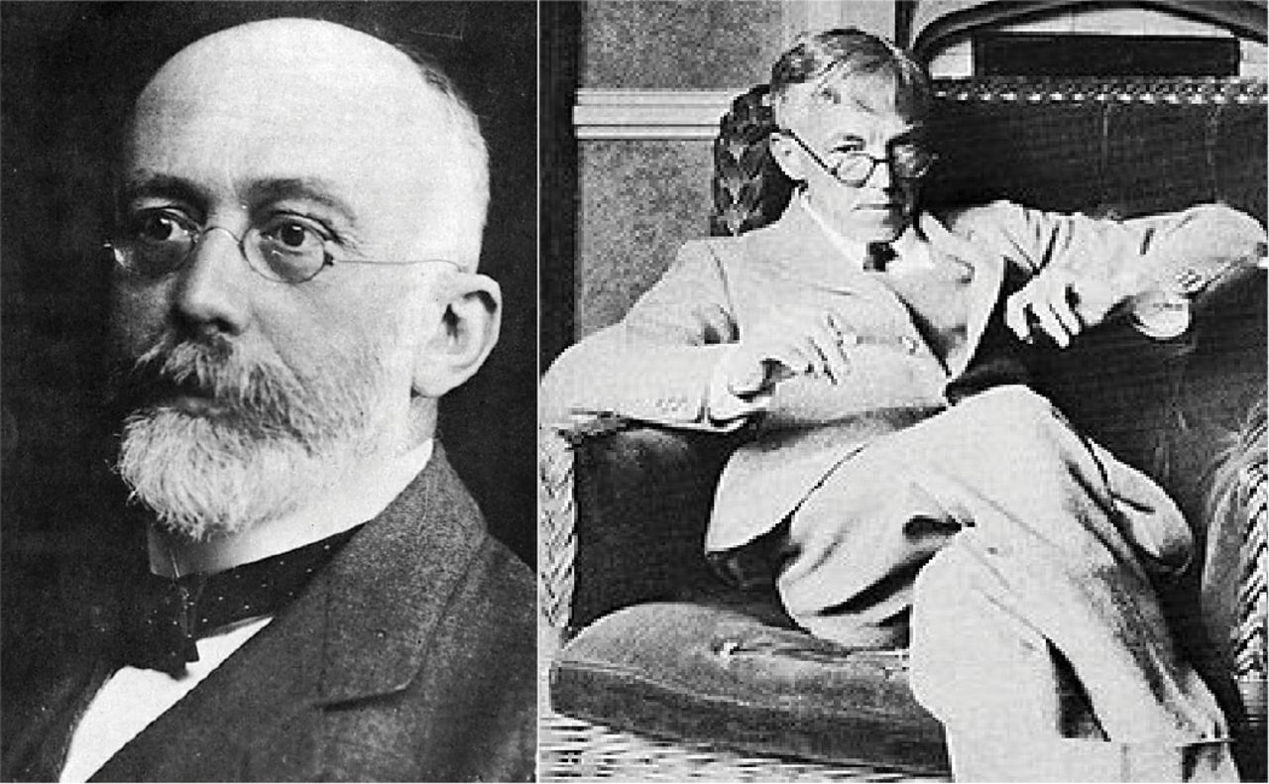
Wilhelm Weinberg Godfrey Harold Hardy

Slide 14


Claude Elwood Shannon

Slide 16
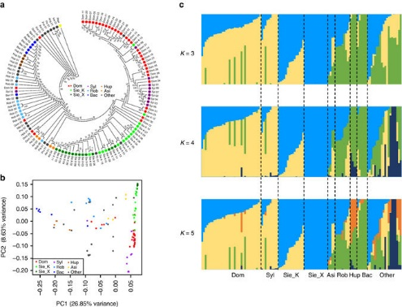

Slide 17
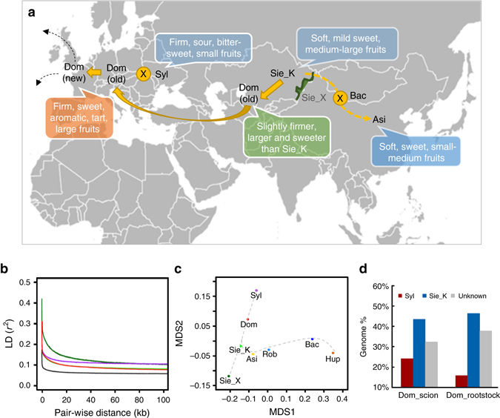

Slide 18
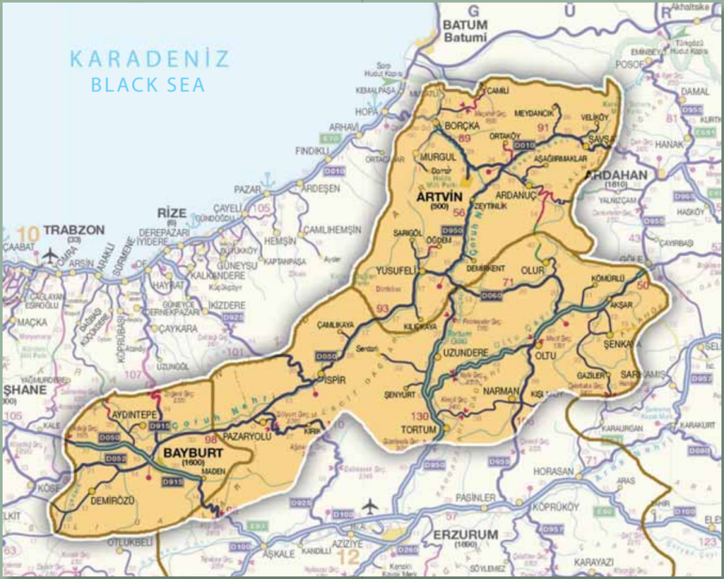
Biyoçeşitlilik açısından çok önemli olan Çoruh Vadisi toplam uzunluğu 431 km olan Çoruh Nehri’nin ana ve yan kolları üzerindedir. Çoruh Nehri’nin 410 km’lik kısmı ülkemiz 21 km’lik kısmı ise Gürcistan sınırları içerisindedir. Kısa mesafede değişen topoğrafik yapı ve ekolojik çeşitlilik sayesinde canlı çeşitliliğine önemli imkanlar sunmaktadır. Çoruh Havzası Türkiye’nin kuzeydoğusunda ve 39º-40’ ile 42º-35’ boylamları ve 39º-52’ ile 41º-32’ enlemleri arasında yer almaktadır. Havza 19.748 km²’lik yüzölçümü ile Türkiye yüzölçümünün %2,53’ünü kaplamaktadır. Havzanın sınırlarını kuzeyden Doğu Karadeniz Dağları batıdan Giresun Dağları güneyden Otlukbeli, Dumlu Kargapazarı, Güllü, Allahuekber Dağları doğudan ise Yalnızçam Dağları ve Gürcistan oluşturmaktadır.
Çoruh Vadisi jeolojik, jeomorfolojik ve iklimsel özellikleri ile zengin biyolojik çeşitliliğe sahiptir. Çoruh Vadisi Kafkasya Ekosistemi’nin batı bölümünde bulunmakta ve Dünya Doğa Koruma Birliği (International Union for Conservation of Nature) tarafından biyoçeşitlilik açısından dünyanın en önemli 35 noktasından birisi olarak işaret edilmektedir. Çoruh Vadisi UNESCO tarafından 29 Haziran 2005 tarihinde Türkiye’nin ilk ve tek “Biyosfer Rezerv Alanı” olarak ilan edilmiştir.

Slide 19
Çoruh Havzasının sahip olduğu ormanlar, göller, yüksek dağlar, çalılıklar gibi farklı ekosistemler önemli flora ve fauna zenginliğine yol açmıştır. Çoruh Vadisi’nin bu zenginliği şehir merkezlerine olan ulaşım güçlüğü, yaşanan yoğun göçler, büyük çaplı altyapı ve kalkınma projelerinin gerçekleşmemesi gibi nedenler sayesinde korunmuştur.
Ancak son yıllrda kamu yararına yapılan projeler (büyük ve küçük ölçekli enerji yatırımları), enerji nakil hatlarının inşaası sırasında salınım alanlarını kapsayan irtifak alanlarının oluşturulması, yeni yapılan yollar ve tüneller gibi birçok tehdit sebebiyle Çoruh Vadisi biyolojik çeşitliliği ciddi oranda tahribata uğramıştır.
Çoruh Vadisi’nde, Çoruh Nehri’nin ve yüksek dağların koruyucu etkisi sebebiyle ılıman iklim meyve türlerinin hemen tamamının az ya da çok yetiştiriciliği yapılabilmektedir. Yörede çok sayıda meyve tür ve çeşidi dar vadi içlerinde, sınırlı alanlarda yetiştirilmektedir. Uluslararası kriterlere göre bahçe bitkileri yöresi olarak kabul edilen vadi genelinde iklimin uygunluğu yöreye meyve yetiştiriciliği açısından büyük avantajlar sağlamıştır.

Slide 20
Yörede meyvecilik genel olarak geleneksel usullerle yapılmakta, kapama bahçelere de rastlanılmamaktadır. Meyve ağaçları genel olarak bakımsız halde bırakılmakta, herhangi bir tarım ilacı kullanılmamaktadır. Bu durum organik yetiştiriciliğe imkan sağladığı gibi biyoçeşitliliğin korunmasına da katkı sağlamıştır.
Armut açısından da Çoruh Vadisi son derece zengin genetik çeşitlilik barındırmaktadır. Anıt ağacı hüviyetine sahip armut genetik kaynaklarının yörede varlığı tespit edilmiştir.

Slide 21
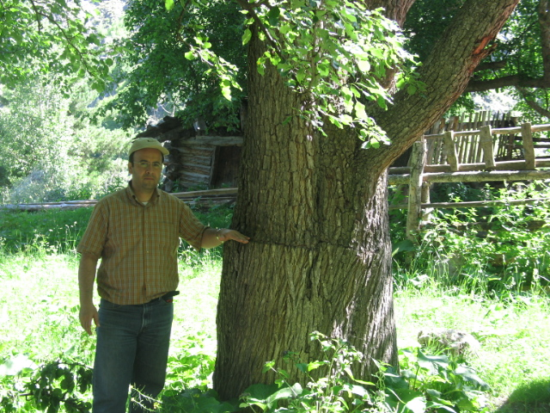
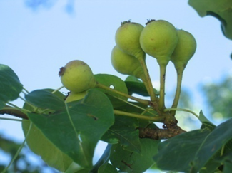
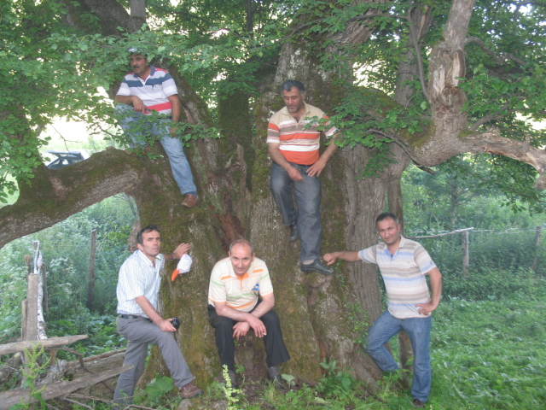

Slide 22
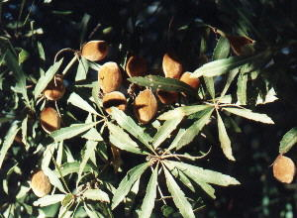
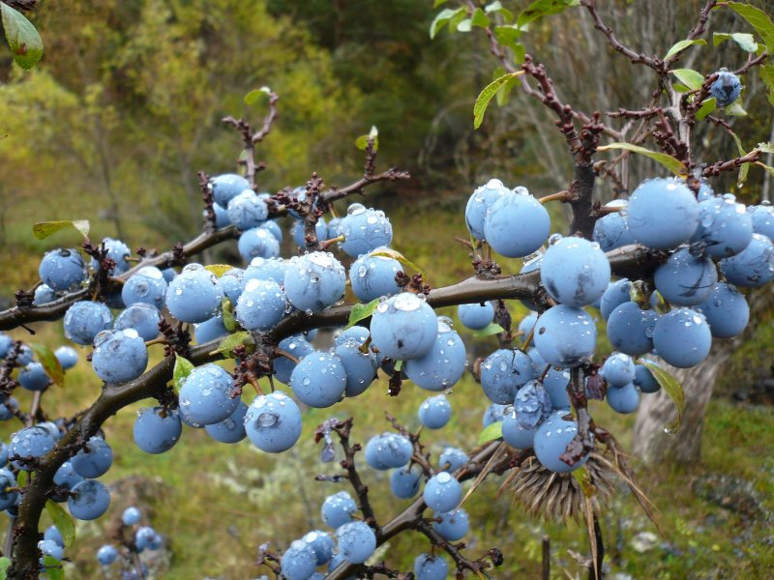
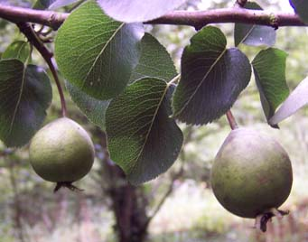
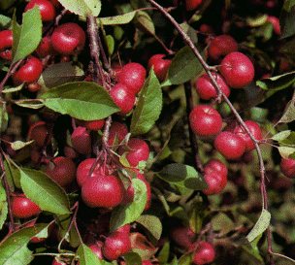
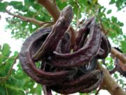
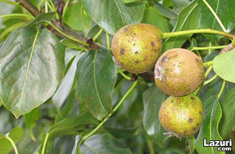
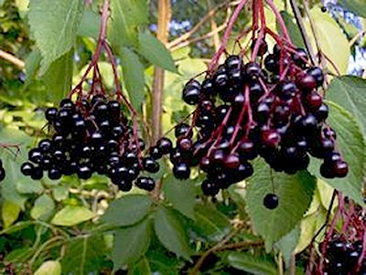
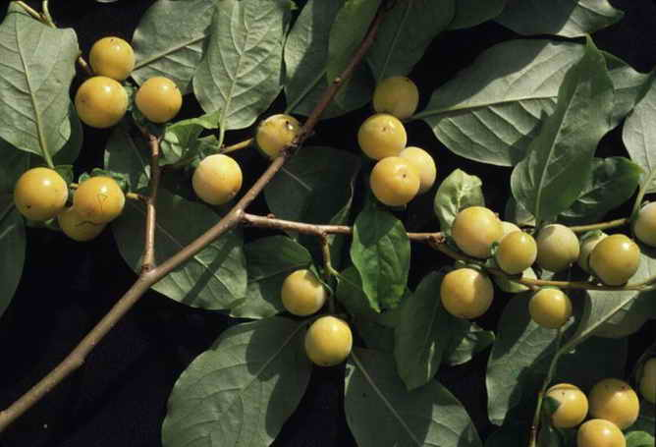
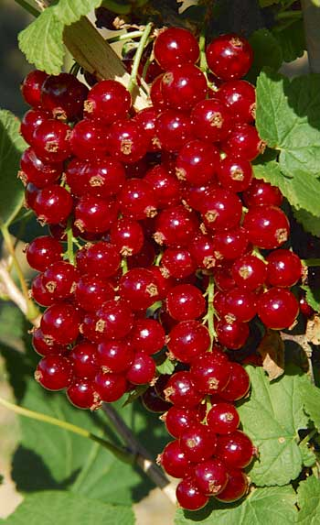
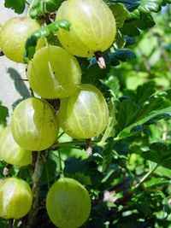
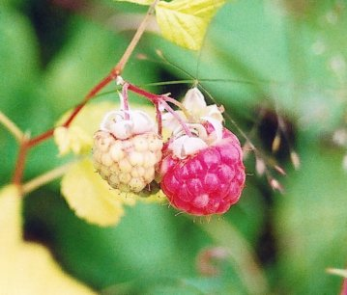
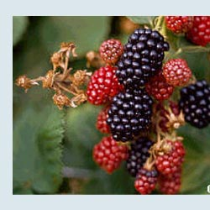
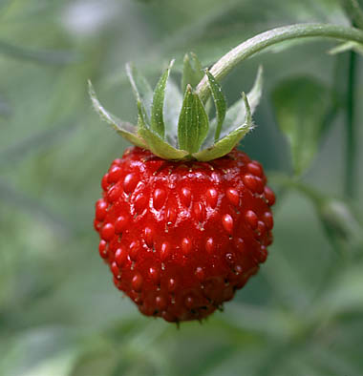
Badem
Çakal eriği
Armut
Elma
Anadolu
Keçiboynuzu
Ahlat
Mürver
Y.T.Hurması
Frenk üzümü
Ahududu
Çilek
Bektaşi üzümü
Böğürtlen

Slide 23
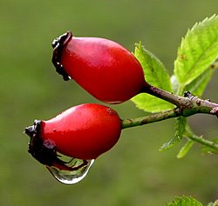
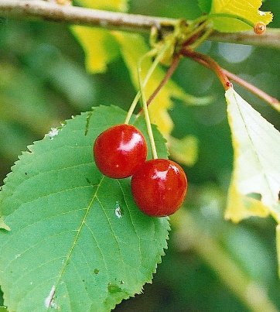
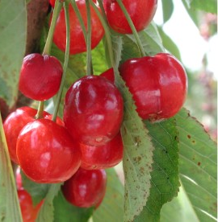
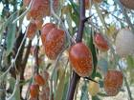
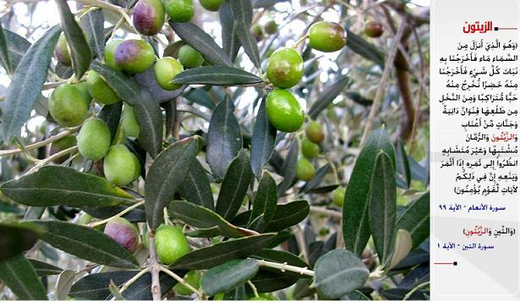
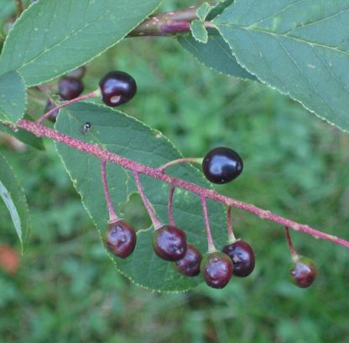
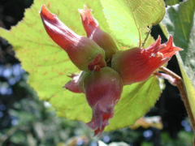
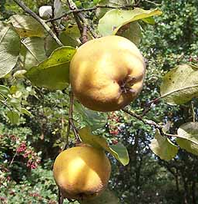
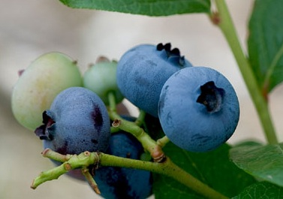
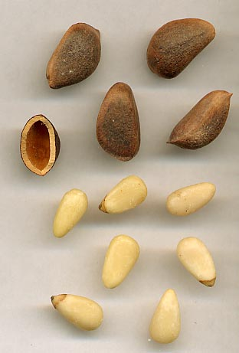
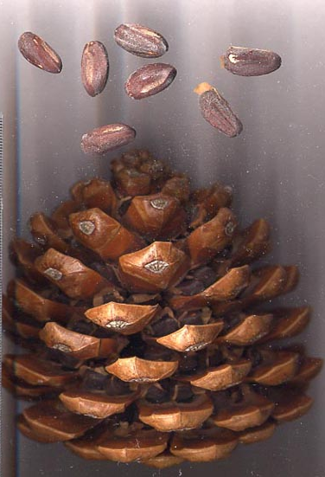
Kuşburnu
Kiraz
Vişne
İğde
Mahlep
Zeytin
Fındık
Ayva
Yaban mersini
Çam fıstığı

Slide 26
TEŞEKKÜRLER…

